Slide 1
Základy typografie a zpracování textů na počítači
Helena Novotná
Jiří Rybička

Slide 2
Proč typografie?
motto:
Podobně jako je morálně nepřípustné publikovat texty s pravopisnými chybami, je stejně nepřípustné publikovat texty s vážnými typografickými chybami.

Slide 3
Pravidla sazby – smíšený text
Vyznačování – kurzíva (zdůraznění), tučné (nový pojem) Formátování se provádí výhradně použitím stylů.
Sazba nadpisů – nadpisy mají více úrovní (doporučeny tři), jednotná sazba (tučně, liší se velikostí), desetinné označení
Poznámky pod čarou – sázejí se menším stupněm než základní text (12 b základ → 10 b poznámka), písmo stejné. Oddělující čára je dlouhá cca 1/3 šíře sazby. Odkazovací symbol (číslice, hvězdička apod.) se přisazuje bez mezery.¹¹ ¹¹ Příklad poznámky pod čarou. Za poznámkou je vždy tečka.
Běžné oceli
3.1 Oceli třídy 11
3.1.1 Oceli třídy 1153

Slide 4
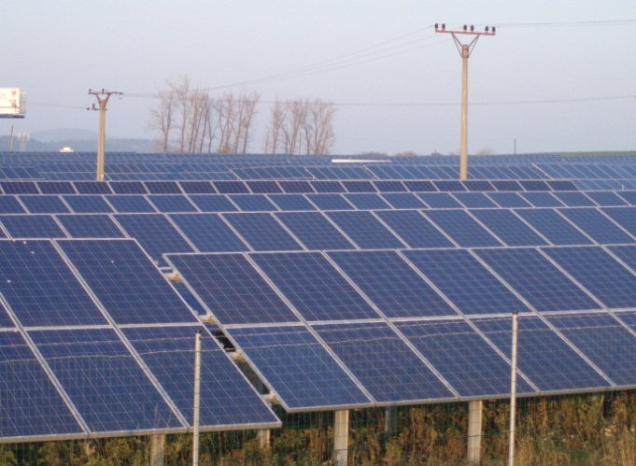
Pravidla sazby – smíšený text
Popisky obrázků a tabulek – často menší stupeň, sazba na střed nebo vlevo, kurzíva nebo bezpatkový typ písma. Popisek obrázku je typicky pod obrázkem, popisek tabulky je nad tabulkou.
Obr. 4.5 Zábor zemědělské půdy fotovoltaickou elektrárnou, pozemek oplocen a zabezpečen (Pělucha, 2012)

Slide 5
Pravidla sazby – smíšený text
Tabulková data – kvůli úspoře místa menší stupeň, bezpatkové písmo, verzálkové neproporcionální číslice, správné zarovnání (text doleva, čísla stejnými řády pod sebou). Tabulková pole mohou být hlavičková (vyznačená) a datová (obyčejná).
Tab. 12 Výnosy vybraných pozemků družstva Jednota v roce 2010
Pozemek | Výměra (ha) | Výnos 2010 (t/ha)
Skružná | 12,4 | 4,76
Pod hájem | 06,2 | 4,33
Křižno | 08,9 | 4,95
Velká Šťáhle | 05,7 | 4,88

Slide 6
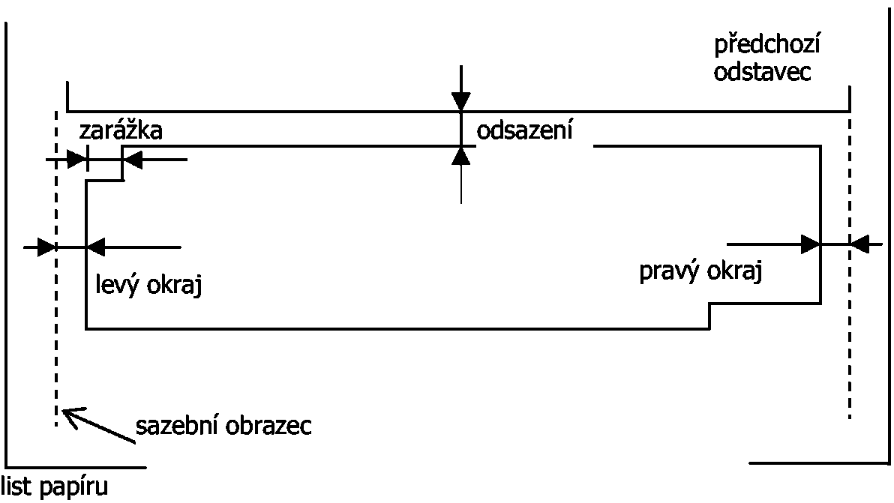
Pravidla sazby – odstavce I
Odstavec – základní významová a formátovací jednotka textu
Základní názvosloví

Slide 7
Sazba odstavců II
Optické odlišení odstavců – zarážka nebo odsazení
zarážka: 1–2 em
odsazení: polovina až celé řádkování
Zarovnání
do bloku (základní) – zapnuté dělení slov;
vlevo (slova se nedělí, vhodné pro nadpisy);
na střed (speciální případy);
vpravo (taktéž speciální případy)
Řádkování = svislá vzdálenost dvou po sobě jdoucích účaří. Optimální velikost je 1,2 em.
Speciální odstavce:
výčty a seznamy (nenulový levý okraj)
citáty (nenulové oba okraje)
seznam literatury (předsazení, vlevo)
iniciály (obsazené, zavěšené)
P
P

Slide 8
Sazba odstavců III
Odstavec a stránkový zlom
minimálně dva řádky odstavce musí být společně na jedné stránce (osamocený řádek = švícko)
nadpis nesmí být na konci stránky, za ním by měly být alespoň tři řádky následujícího odstavce
nadpis nejvyšší úrovně (kapitola v delších textech) má začínat na nové stránce

Slide 9
Formát tiskovin
formát má odpovídat účelu a estetickým požadavkům
standardní formáty
poměr „zlatého řezu“ 1 : 1,618 podobné je 2 : 3
A0
A5
A4
A2
1 : 1,618
2 : 3
A3
1 : 1
A1

Slide 10
Formáty papíru
Řada A
formát šířka výška
[mm] [mm]
A0 841 1189
A1 594 841
A2 420 594
A3 297 420
A4 210 297
A5 148 210
A6 105 148
A7 74 105
A8 52 74
A9 37 52
A10 26 37
formát šířka výška
letter 216 279
Folio 216 330
Quarto 215 275
Řada B Řada C
formát šířka výška formát šířka výška
B0 1000 1414 C0 917 1297
B1 707 1000 C1 648 917
B2 500 707 C2 458 648
B3 353 500 C3 324 458
B4 250 353 C4 229 324
B5 176 250 C5 162 229
B6 125 176 C6 114 162

Slide 11
Rozvržení stránky (sazební obrazec)
optický střed stránky je výše než geometrický
plochu pro sazbu určujeme přímo nebo velikostí okrajů
optický střed stránky
umístění zrcadla na papír

Slide 12
C
A
záhlaví
záhlaví
pata (zápatí)
pata (zápatí)
B
D
E
F
G
G
F
E
A
C
od hrany k záhlaví
E
G
u hřbetu
horní
vnější
D
od hrany k zápatí
B
dolní
F
vnitřní

Slide 13
Rozložení stran v knize
L – sudá
P – lichá
vydavatelský záznam
copyright
ISBN
Text knihy
Doslov
Rejstřík
Resumé
(cizojazyčné)
Patitul
Titul
Obsah
Předmluva
Úvod
Seznam zkratek, symbolů a vzorců
První kapitola
Věnování
motto
Text knihy
Seznam literatury
Seznam vyobrazení
Přílohy

Slide 14
Zpracování textů na počítači
motto:
I se špatným systémem se v rukou odborníka zrodí kvalitní dokument (pouze se za tím účelem víc nadře) a totéž platí i naopak – i sebelepší systém může být pohřben diletantem.

Slide 15
Programy na zpracování textů

Slide 16
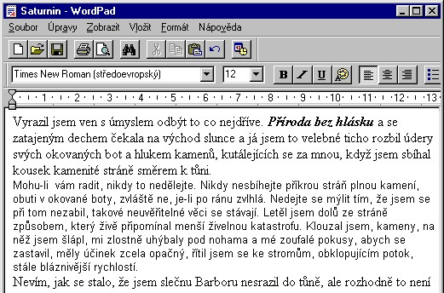
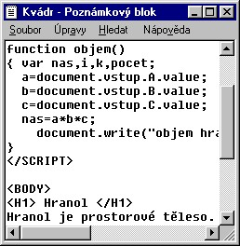
Programové a textové editory
Programové editory
obyčejné textové soubory bez speciálních znaků
přesun a kopírování textu
vyhledávání textových řetězců
nastavení určitého řádku
Textové editory
pro přípravu (psaní) dokumentů
text dělen na odstavce
různé typy písma (omezeně)
národní podpora
poloautomatické formátování
vlastní formát ukládání
export/import některých dalších formátů
Notes:
ještě PS Pad

Slide 17
Textové procesory
Textové procesory
vyvinuly se z textových editorů s důrazem na snadné ovládání
automatické formátování (do textu vkládány příkazy ovlivňující jeho vzhled)
styly, šablony
práce s obrázky, tabulky
zpracování i složitějších dokumentů
hromadná korespondence
MS Word, Open Office…
Notes:
doplnit podle současnosti, otisk Wordu

Slide 18
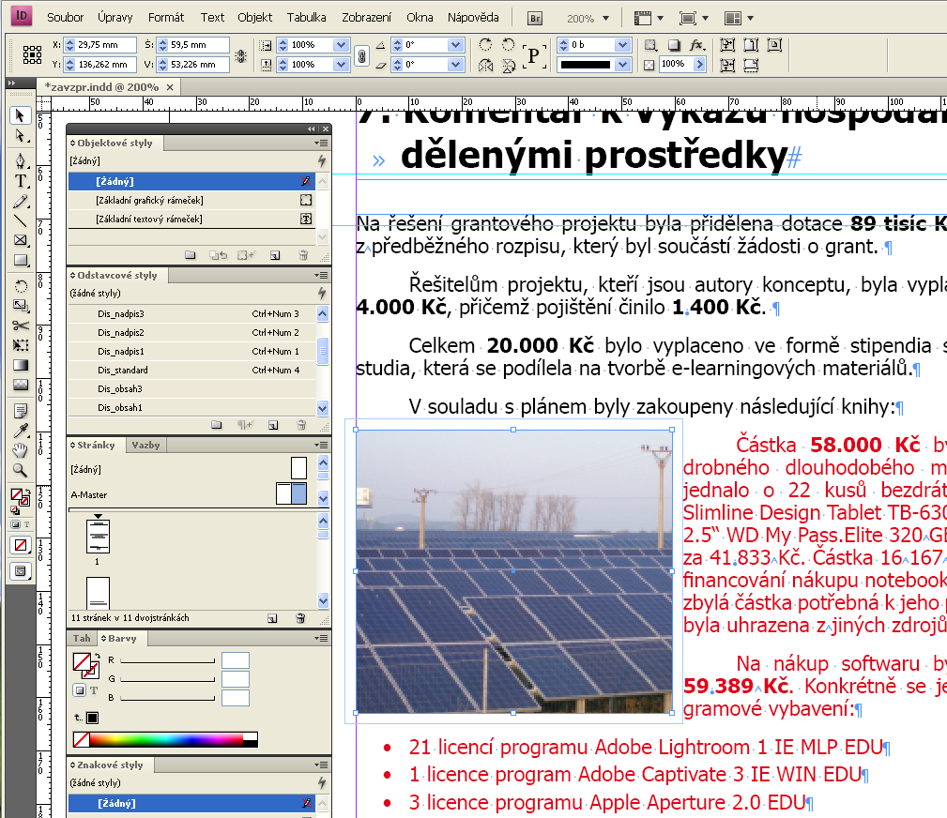
DTP systémy
Desk Top Publishing – „publikování na stole“
odvozeny z profesionálních sázecích systémů
„montáž stránek“ z textu, grafiky a dalších prvků z jiných systémů do jednoho celku
práce s rámy (sazeč připraví zrcadlo, do kterého se „nalévá“ text s obrázky)
podpora barevných separací

Slide 19
DTP systémy rozdělení podle způsobu práce
WYSIWYG
off-line
What You See Is What You Get
Adobe InDesign
Adobe PageMaker
Ventura Publisher
Quark X Press
dokument = text + příkazy pro sazbu
TeX
zdrojový text v TeXu
$f(x)=x^2$ pro $x\leq 7$
výsledek

Slide 20
Fonty font = soubor, který obsahuje přesný popis tvaru písmen
instalují se s programovým vybavením nebo kupují
!! ne všechny fonty „umí česky“ !!
rastrové (bitmapové) fonty
tvar písmen určen body v matici
pro každou velikost i řez samostatný soubor
dnes jen jako systémové písmo pro obrazovku (menu)
vektorové fonty
jednoduché čárové popisy, CAD systémy
obrysové fonty
tvar písmen popsán matematickým popisem křivek (Beziérovy křivky)
lze měnit velikost i jiné transformace
další údaje v souboru: hinting (nápověda pro rastrování), kerningové dvojice, slitky…
nejrozšířenější:
True Type fonty (Microsoft+Apple, součást OS)
Adobe Postscript Type (Adobe System, kvalitní)
Open Type (True Type i Postscript, Unicode)

Slide 21
Citace a odkazy na literaturu
Proč citovat?
Dokázat vlastní znalost tématu.
Odkázat čtenáře na další literaturu.
Dodržet autorskou etiku a zákon o autorských právech.
Autorská etika
Nezveřejňovat stejné výsledky opakovaně.
Nepřivlastňovat si cizí myšlenky a nápady.
Důsledně citovat jiné autory, pokud použijeme ve vlastní práci jejich myšlenky a texty.
Necitovat vlastní publikace, které nesouvisejí s tématem.
Necitovat nesouvisející práce oponenta ap.
Notes:
(uveřejňovat jen pravdivá sdělení, nezveřejňovat stejné výsledky opakovaně, nepřivlastňovat si cizí myšlenky a nápady, důsledně citovat jiné autory, pokud použijeme ve vlastní práci jejich myšlenky a texty.)

Slide 22
Citace literatury
Musí jednoznačně identifikovat publikaci (ČSN ISO 690, 690-2).
Obsahují jednotlivé bloky v ustáleném pořadí.
Liší se podle typu publikace.
Monografie
HEROUT, Pavel. Učebnice jazyka C. 3. upr. vyd. České Budějovice: Kopp, 2001. 269 s. ISBN 80-85828-21-9.
KOČIČKA, P., BLAŽEK, F. Praktická typografie. 1. vyd., Brno : Computer Press. 2000. 294 s. ISBN 80-7226-385-4
Článek v časopisu
NOVOTNÝ, J. The category of Pawlak machines. Czechoslovak Mathematical Journal, 32 (107) 1982, Praha, s. 640–647.
VLACH, Josef. JE Temelín a zásobování teplem. Energetika, 2001, roč. 51, č. 3, s. 82–85. ISSN 0375-8842.
Článek ve sborníku
KORCOVÁ, Z. Digitálne technológie vo výučbe, In Zborník z odborného seminára SIT. Nitra, 2003, s. 52–55. ISBN 80-8069148-7.

Slide 23
Citace elektronických zdrojů
VAVROUŠEK, Petr. Nápis Dareia v Bísutúnu [online]. Praha : Ústav starého Předního Východu FF UK, 1997 [cit. 18. 3. 2002]. Scripta electronica. Starý Orient. II, Seria monographica. Dostupný z WWW: <http://enlil.ff.cuni.cz/WWW/cz/scripta/monog/bisutun/1250/titul.htm>.
CHURÁ, Martina. Atlas roztahuje křídla. Chip [online]. Březen 2001 [cit. 19. března 2001]. Dostupné na WWW: <http://www.chip.cz/texty/2001_1/0319/alt.shtml>.
PAPÍK, Richard. Zdroje šedé literatury a jejich strategický potenciál pro vědu a obchod. In Inforum 2000, Praha, 23. – 25. května 2000. Sborník [online]. 2000 [cit. 19. března 2001]. Dostupné z WWW: <http://www.inforum.cz/inforum2000/index.htm>.

Slide 24
Seznam citací (literatury)
Seznam citací (literatury)
Uspořádaný seznam citací se umisťuje na konec textu (kapitol).
Seznam se buď čísluje, nebo seřadí podle abecedy.
Odkazy na literaturu v textu
Číslem ze seznamu citací.
Nejlépe jménem autora a rokem vydání.
1. KOČIČKA, P., BLAŽEK, F. Praktická typografie. 1. vyd., Brno : Computer Press. 2000. ISBN 80-7226-385-4
2. MARTÍNEK, Zdeněk. Počítačová typografie srozumitelně s Wordem. České Budějovice : KOPP. 1996. ISBN 80-85828-75-8
3. BERAN, V. Typografický manuál. Náchod : MANUÁL. 1994. ISBN 80-901824-0-2
4. HANÁČEK, P. a kol. Jak publikovat na počítači. Veletiny : Science. 1996. ISBN 80-901475-77
Beranův Typografický manuál³ je nejmodernějším zdrojem informací o klasické typografii.
„Největším kouzelníkem je ten, kdo s pomocí pravidel stvoří něco výjimečného,“ říkají autoři Praktické typografie (1).
„I ve Wordu lze vytvořit dobré dokumenty.“ (Martínek, 1996, s. 24)

